Slide 1
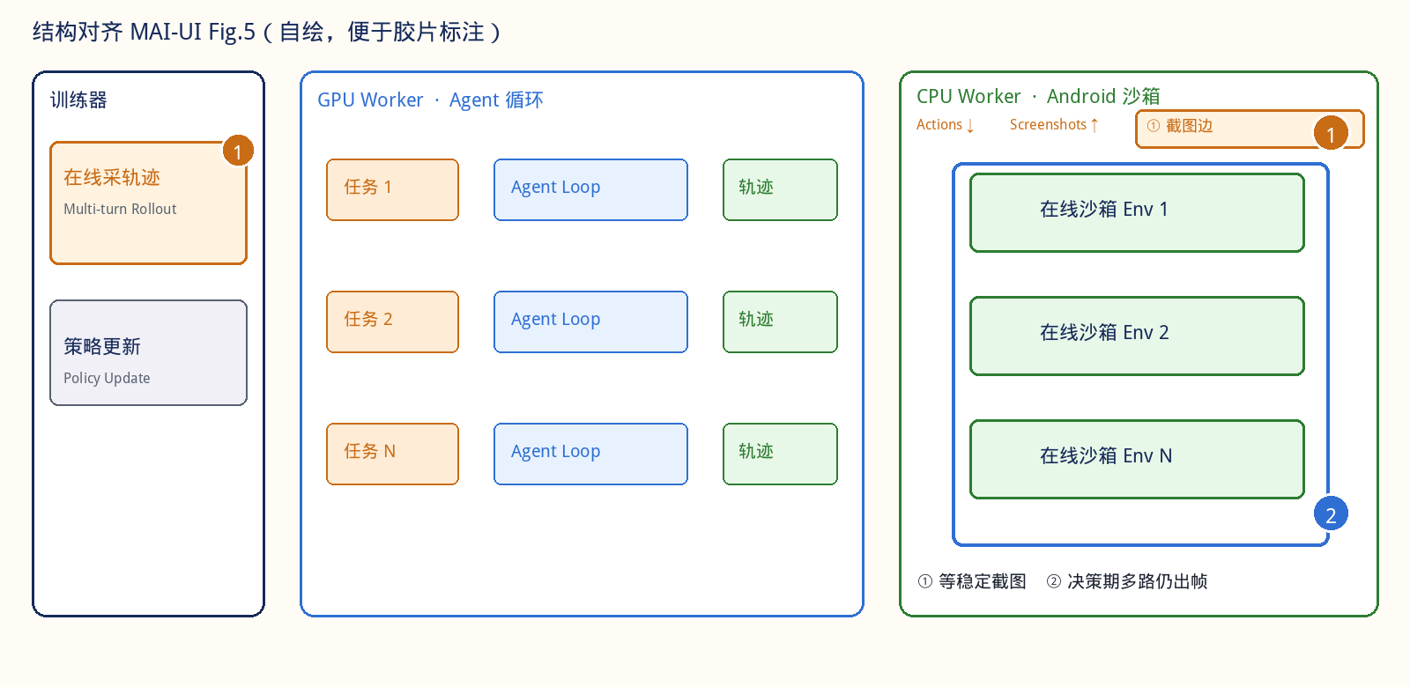
GUI Agent 依据渲染稳定后的截图进行决策
① 截图阶段 · Screenshots
复杂界面软渲染热点可超过 50%，帧率 < 10fps。出帧慢，Agent 拿到稳定截图变晚，单步等待变长，一轮 Rollout 增加 5%~15%*
② 非截图阶段 · CPU Worker 路数
决策期不需要新帧，软渲染仍在出帧，较多占用 CPU，单机并发沙箱密度减少。可优化空间 20%+†
* 中小模型、单步约 2–3s。† 全程 60→20fps 实验上限，不是按需已兑现。左图为结构草图，胶片可换成 MAI-UI Fig.5 原图并保留 ①②。

